Slide 1
Séminaire à IGNY du 13 au 14 juillet 2019
Exposé par Svetlana Nenenko (Nipponzan Myohodi de Kharkov)
Présentation des fondateurs : Nichidatsu Fujii et Terasava Junsei
2) Pèlerinage à travers le monde sur les lieux du bouddhisme
A) Les lieux bouddhiques dans l’ex-URSS
B) Moscou
3) Rencontres pour la diffusion du Dharma
4) Marches pour la paix
5) La pagode de Kharkov

Slide 2
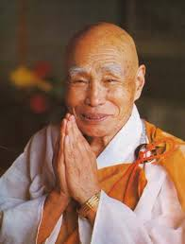
1) Les fondateurs
http://nonviolence.ca/index.php/fujii-gurujii-nichidatsu/
À 19 ans, Fujii Gurujii, Nichidatsu devient moine et consacre sa vie à l’étude du bouddhisme et la prière pour la paix. En 1918, il dénonce publiquement le nationalisme radical japonais et propose une vision pacifiste et activiste du bouddhisme. Joint par de nombreux disciples, il fonde une nouvelle lignée de Nichiren : le Nipponzan Myohoji, caractérisé par une marche rythmée au son du tambourin et par un mantra « Namu Myoho Renge Kyo », véritable symbole de paix, scandé par les moines.

Slide 3
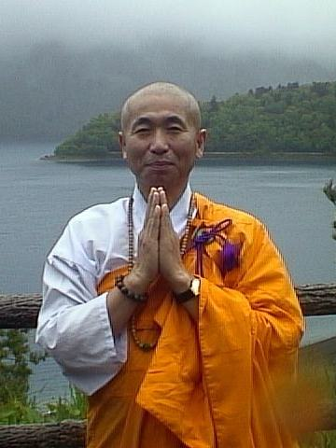
TERASAWA Junsei est né en 1950 au Japon. A17 ans il fait la connaissance de Nichidatsu Fujii (1885-1985), fondateur de Nipponzan Myohoji, de la lignée de Nichiren. Il est ordonné moine à 19 ans et part en mission de propagation du Dharma 6 ans en Inde. Le but premier était de faire revenir le bouddhisme du lotus à son lieu d’origine. Ensuite il sillonna pendant 15 ans l’Europe : Angleterre, Russie, Ukraine et l’Asie Centrale.
TERASAWA Junsei accorde une grande importance à l’édification de stupas, symbolisant l’union de la terre et du ciel.

Slide 4
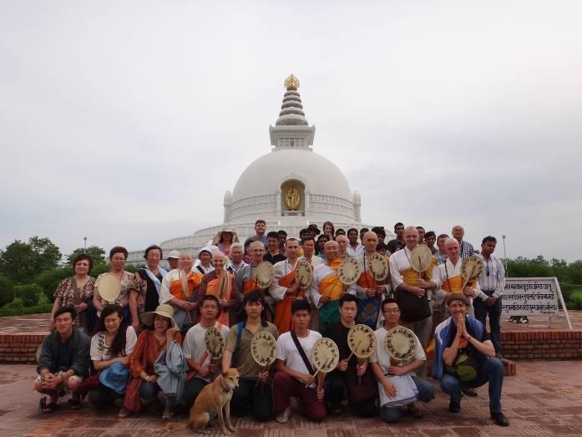
La structure principale, représente le bol à aumône retourné. Elle repose le plus souvent sur un piédestal carré, un groupe de trois marches symbolisant la robe de moine repliée. Le stupa comporte parfois une clôture autour du monument délimitant le un chemin circumambulatoire. Au sommet de la structure, on trouve une sorte de plate-forme entourée d'une balustrade, d'où émerge un mât qui porte le chattra, un certain nombre d'ombrelles de tailles décroissantes formant un cône.
Inde

Slide 5
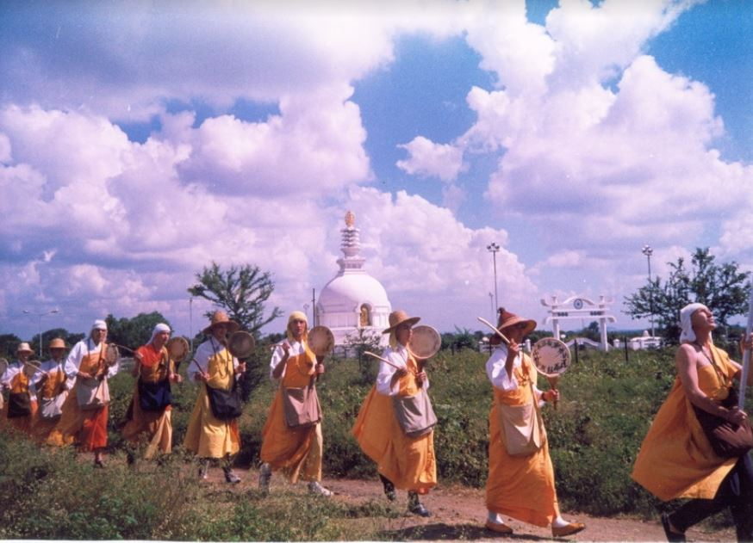
L’action politico-religieuse de Tersasawa commence en Inde
Dans l’esprit des marches de Gandhi, qui a béni le maitre de Tarasawa

Slide 6
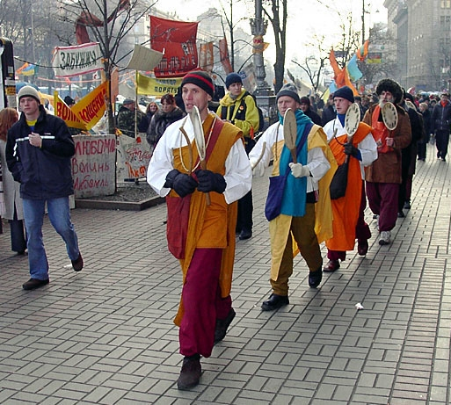
Les déambulations dans les rues en scandant Namu Myoho Renge Kyo rythmé par des tambours appellent à la lute pour la paix.
Une des marches fut intitulée
« Mettons la guerre hors la loi »

Slide 7
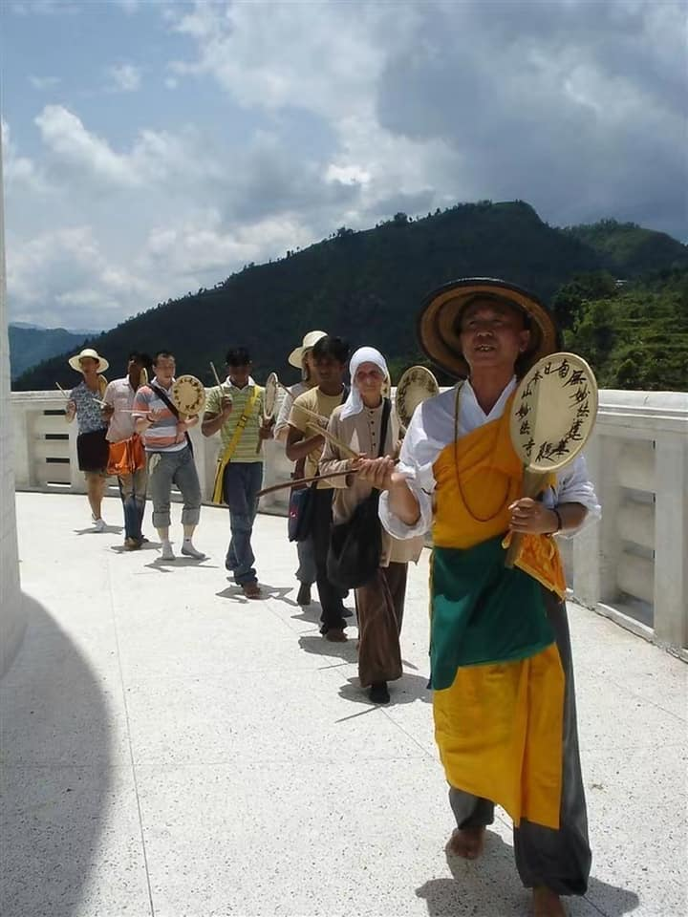
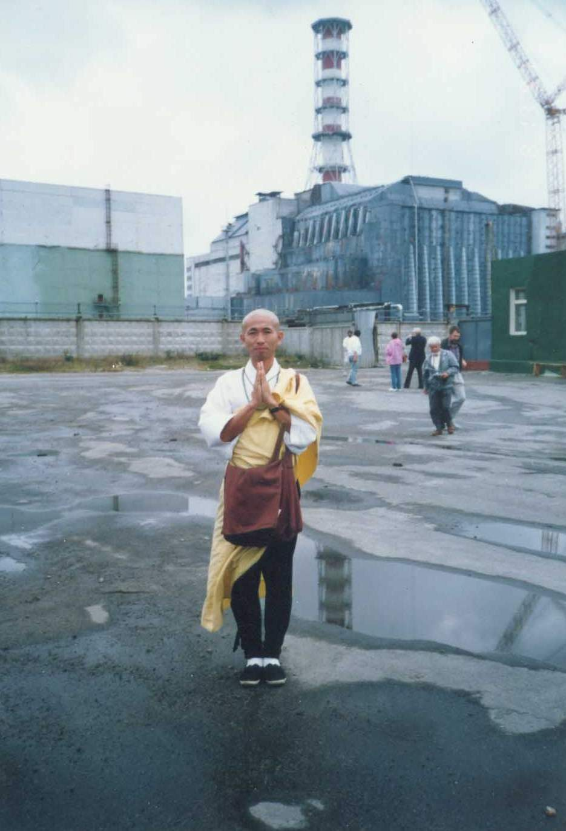
Protestation anti-nucléaire

Slide 8
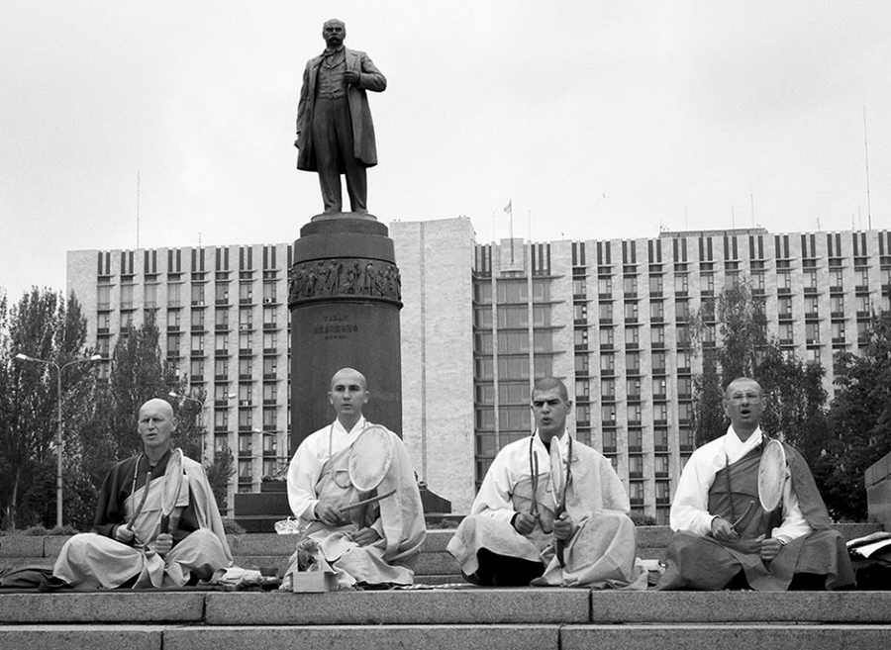
C’est en 1988 qu’il vient pour la première fois en Union Soviétique où il rencontre à plusieurs reprises Mikhaïl Gorbatchev.

Slide 9
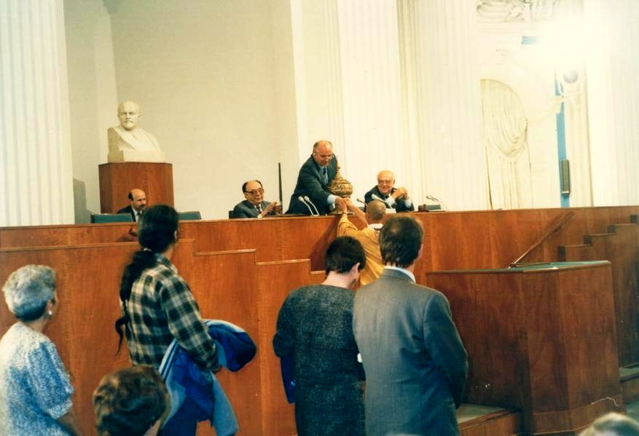
Présentation à Gorbatchev de l’urne avec les reliques du Bouddha

Slide 10
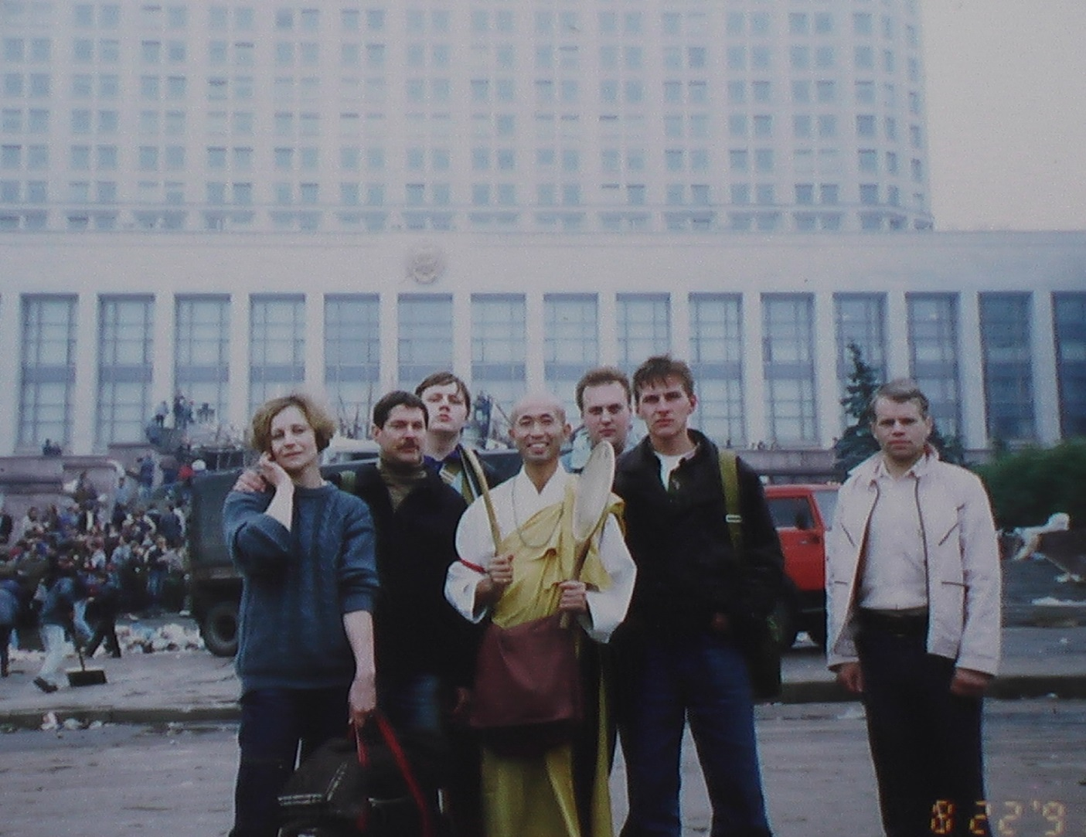
Moscou – Maison blanche (Parlement de Russie)

Slide 11
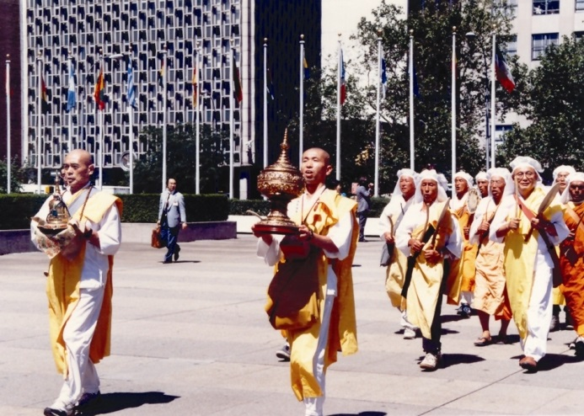
New-York

Slide 12
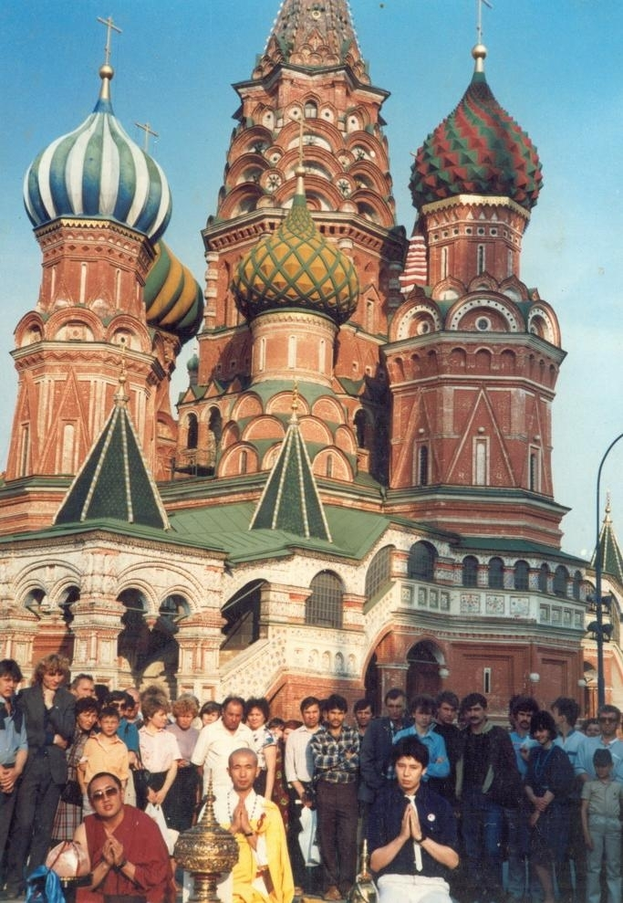
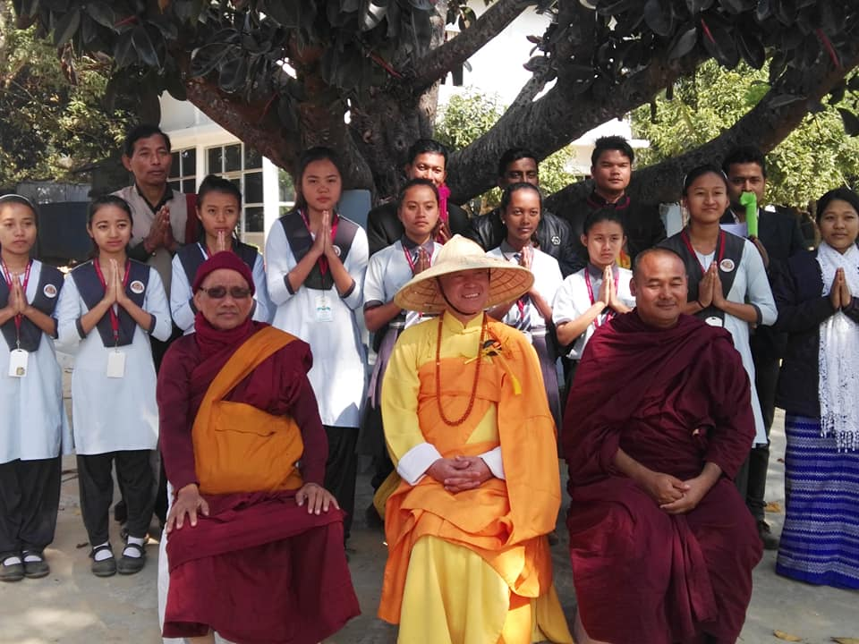
De Moscou il se rend chez les bouddhistes Bouriates

Slide 13
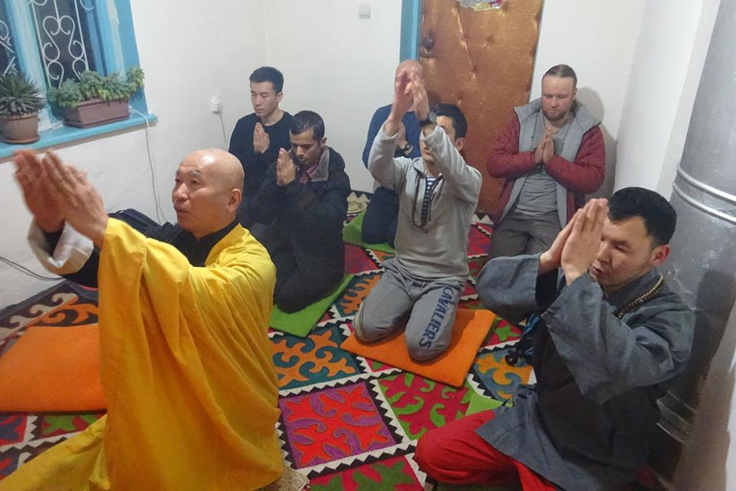
et les Kirghizes

Slide 14
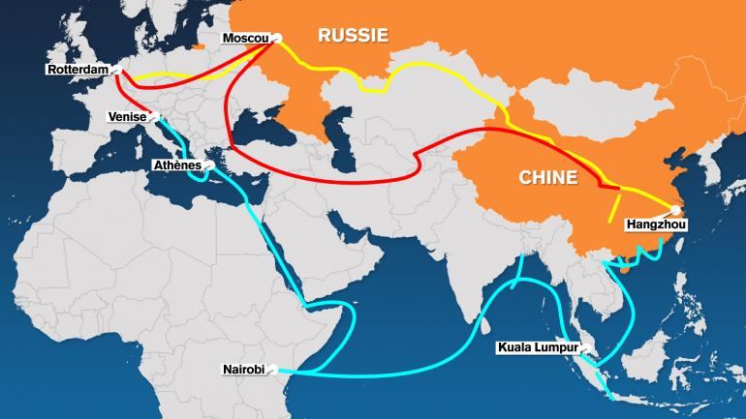
Les marches pour la paix et la justice les conduisent à travers le monde. Les tracés rouge et jaune se font à pied.

Slide 15
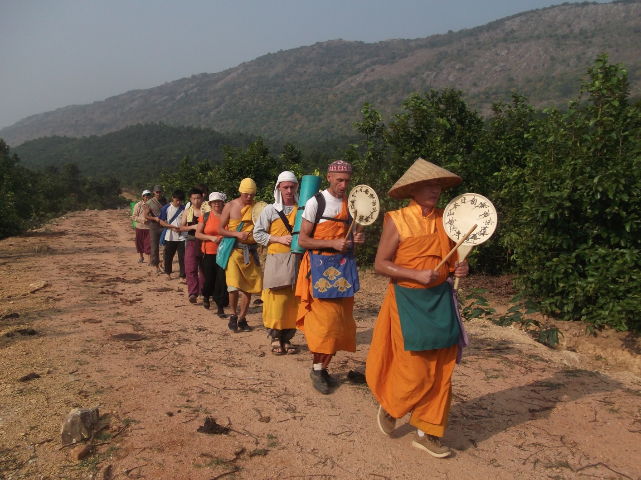
Terasawa reprend la traditionnelle marches vers l’Inde : la route de la soie

Slide 16
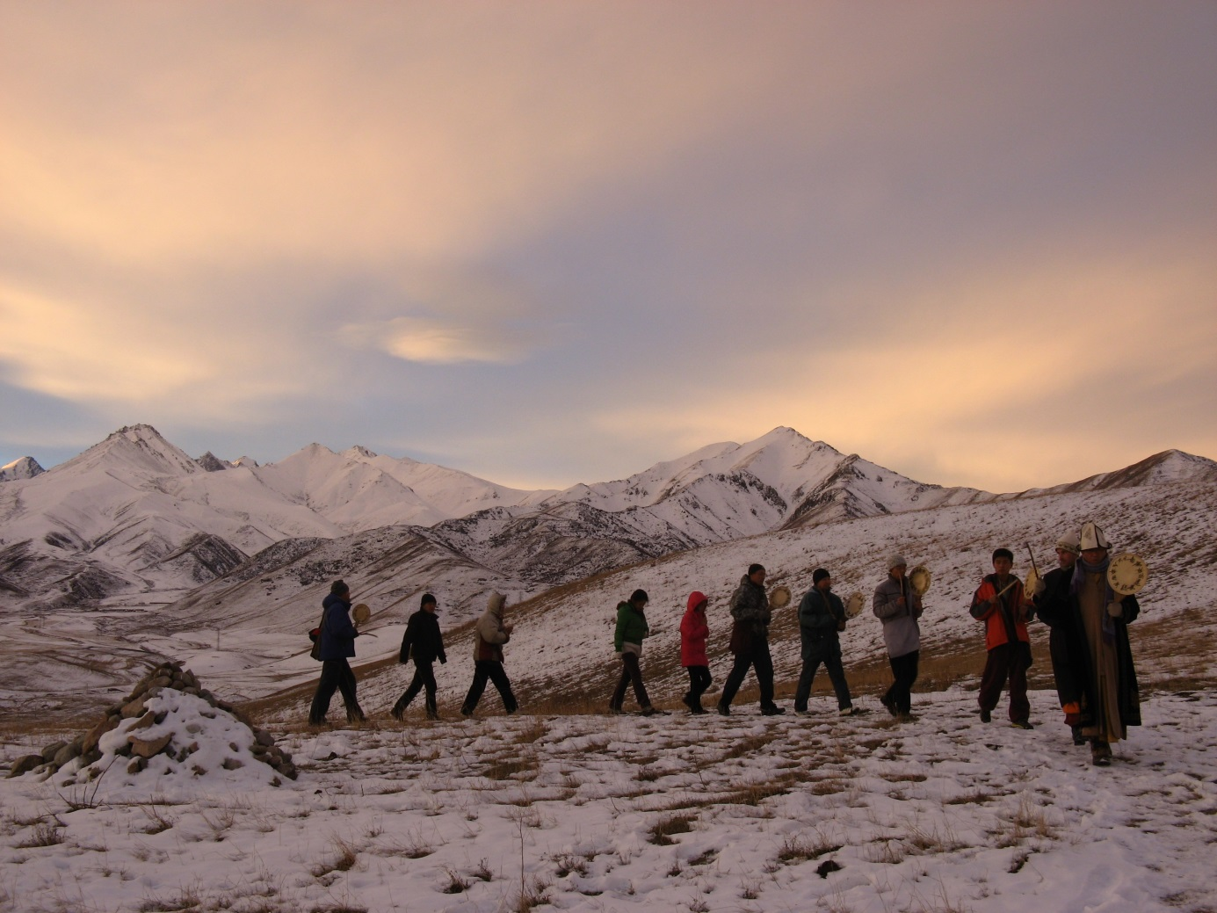
Route de la soie

Slide 17
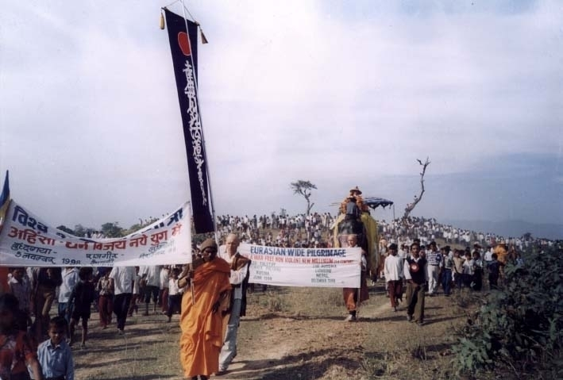
2002 marche de la paix sur la route de la soie : de Russie à Lumbini

Slide 18
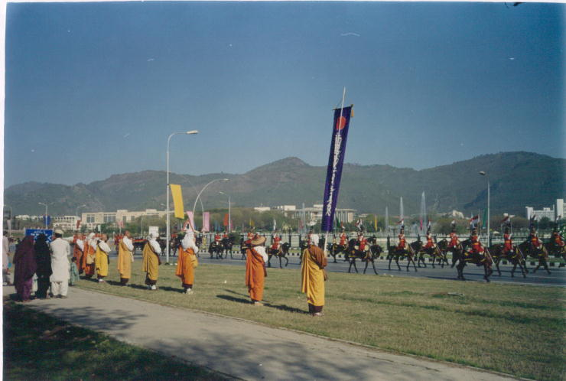

Slide 19
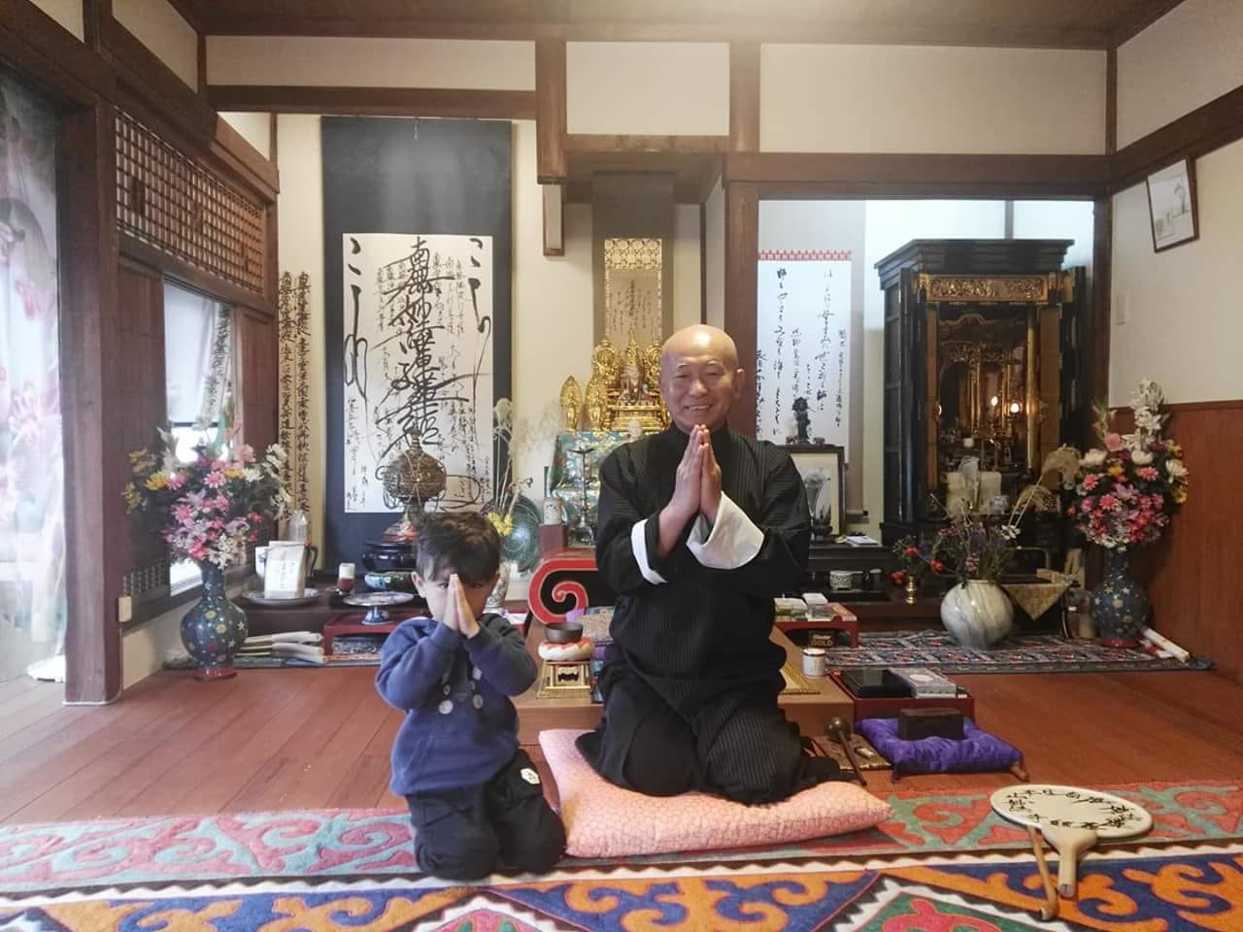
Le sangha s’agrandit

Slide 20
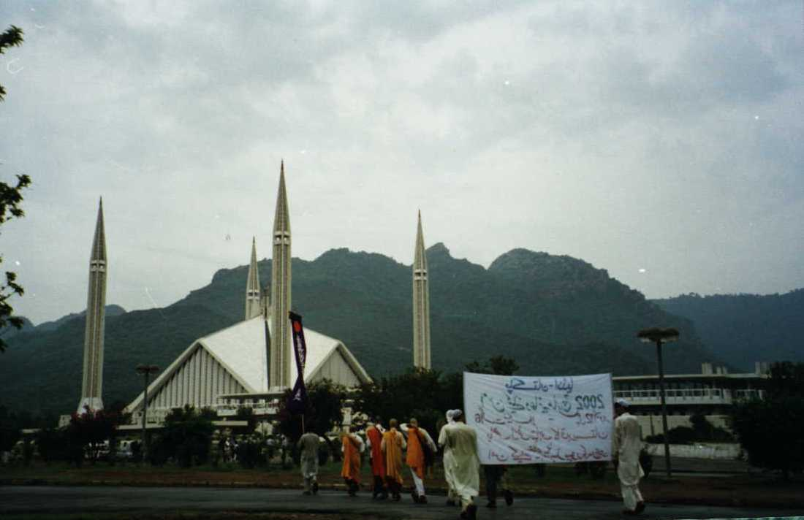
2002 Asie Centrale

Slide 21
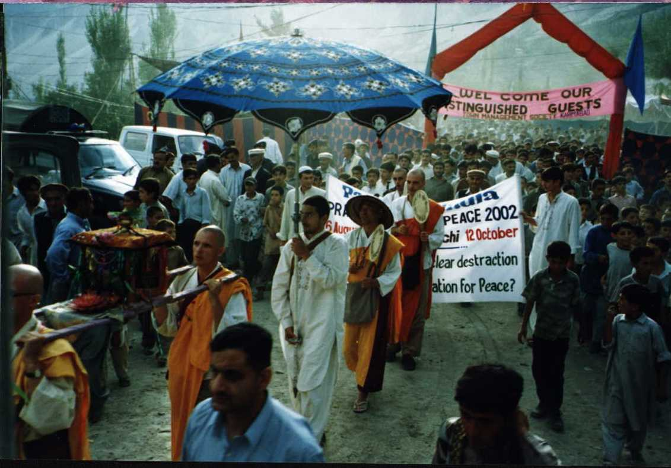
Terasawa, Felix, Korasteliov, Chmyglia

Slide 22
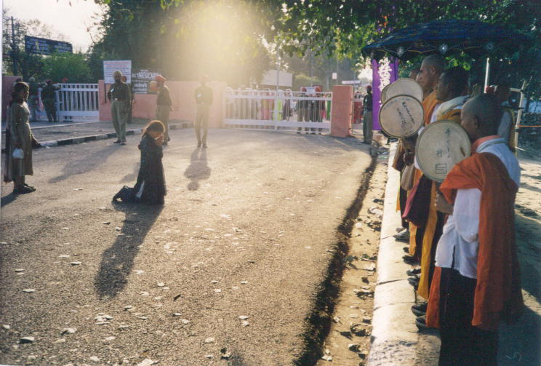

Slide 23
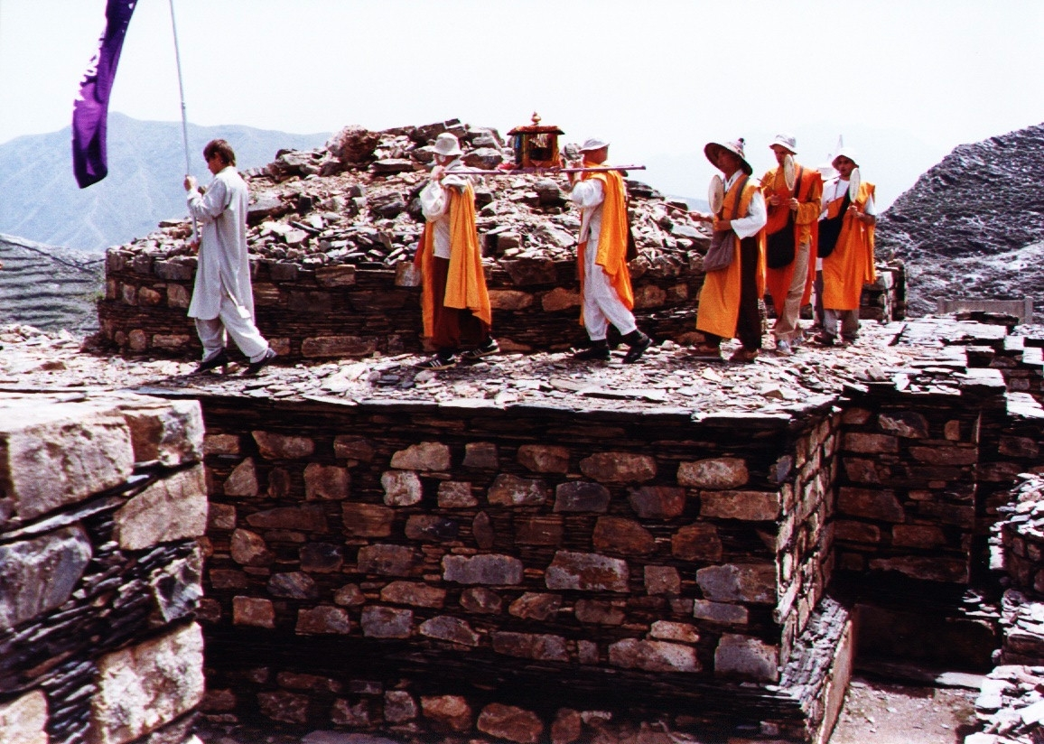
2002 Asie Centrale

Slide 24
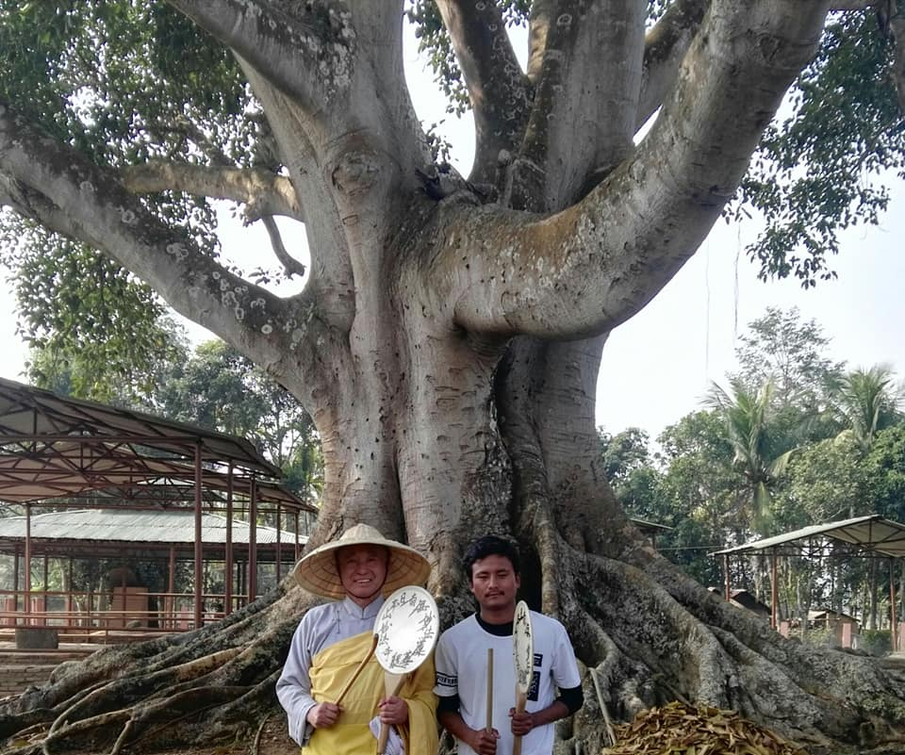
Pèlerinages en Inde

Slide 25
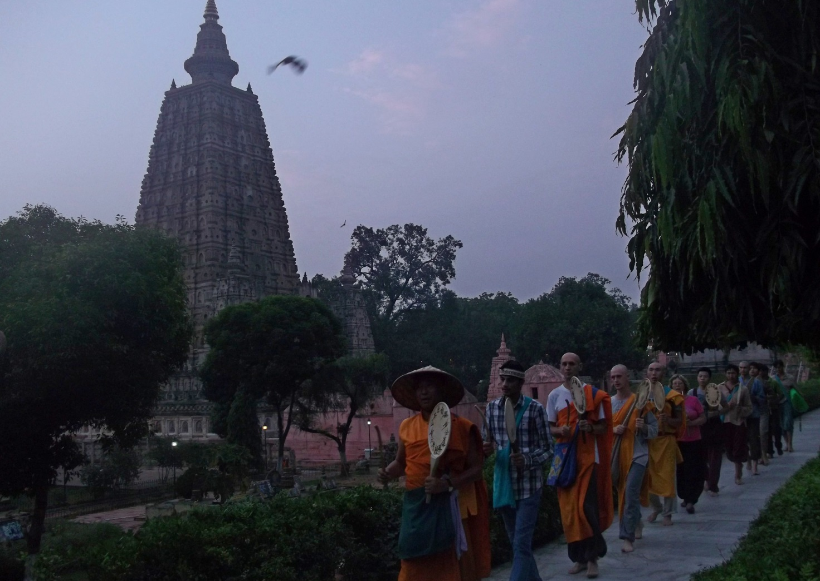
Pèlerinages en Inde

Slide 26
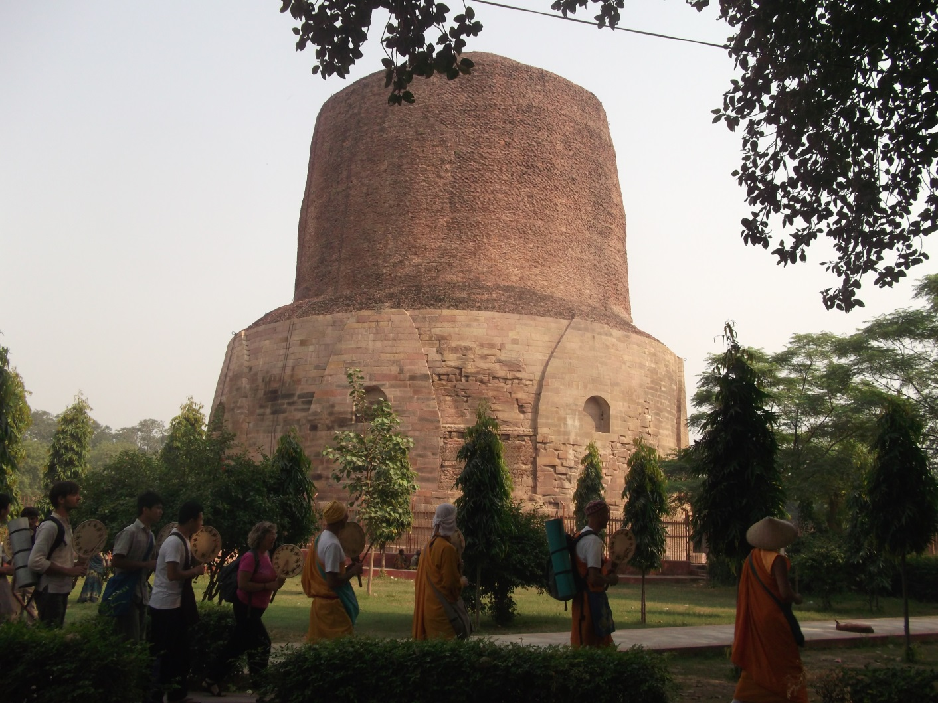
Pèlerinages en Inde

Slide 27
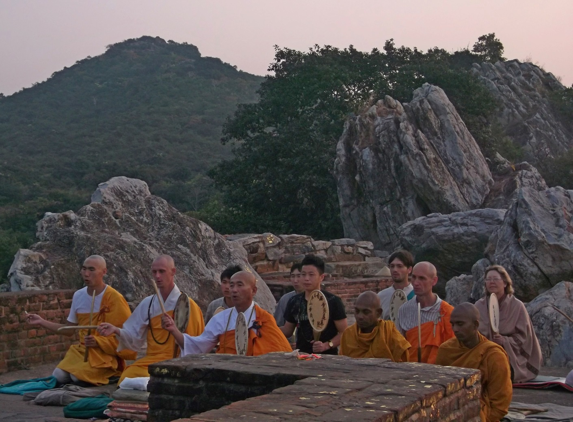
Pèlerinages en Inde

Slide 28
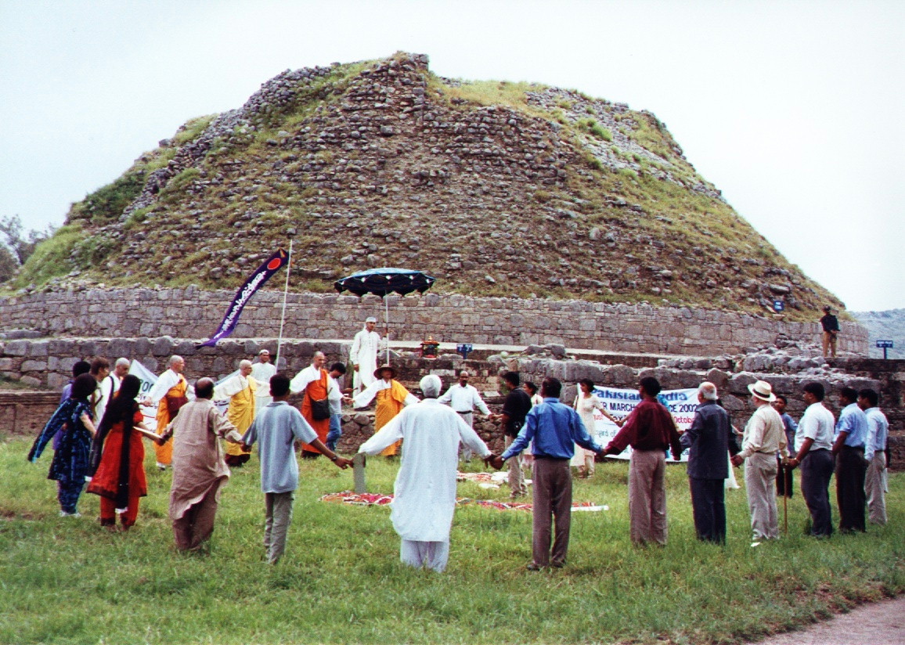
Marche de la paix au Pakistan à laquelle participent les sangha ukrainiens : Filonenko, Chmygla et Felix Shvedovski de Moscou.

Slide 29
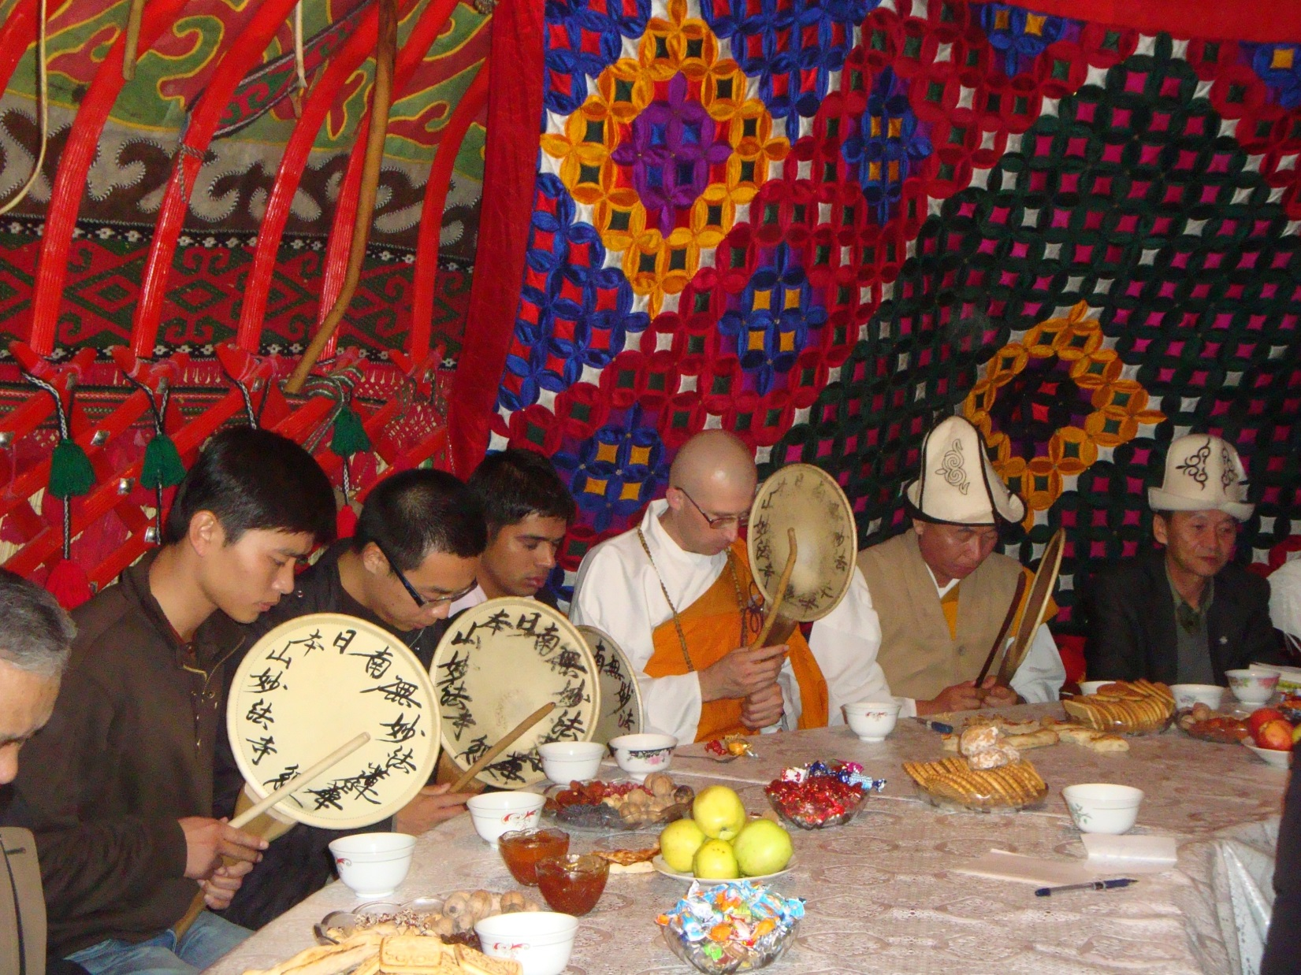

Slide 30
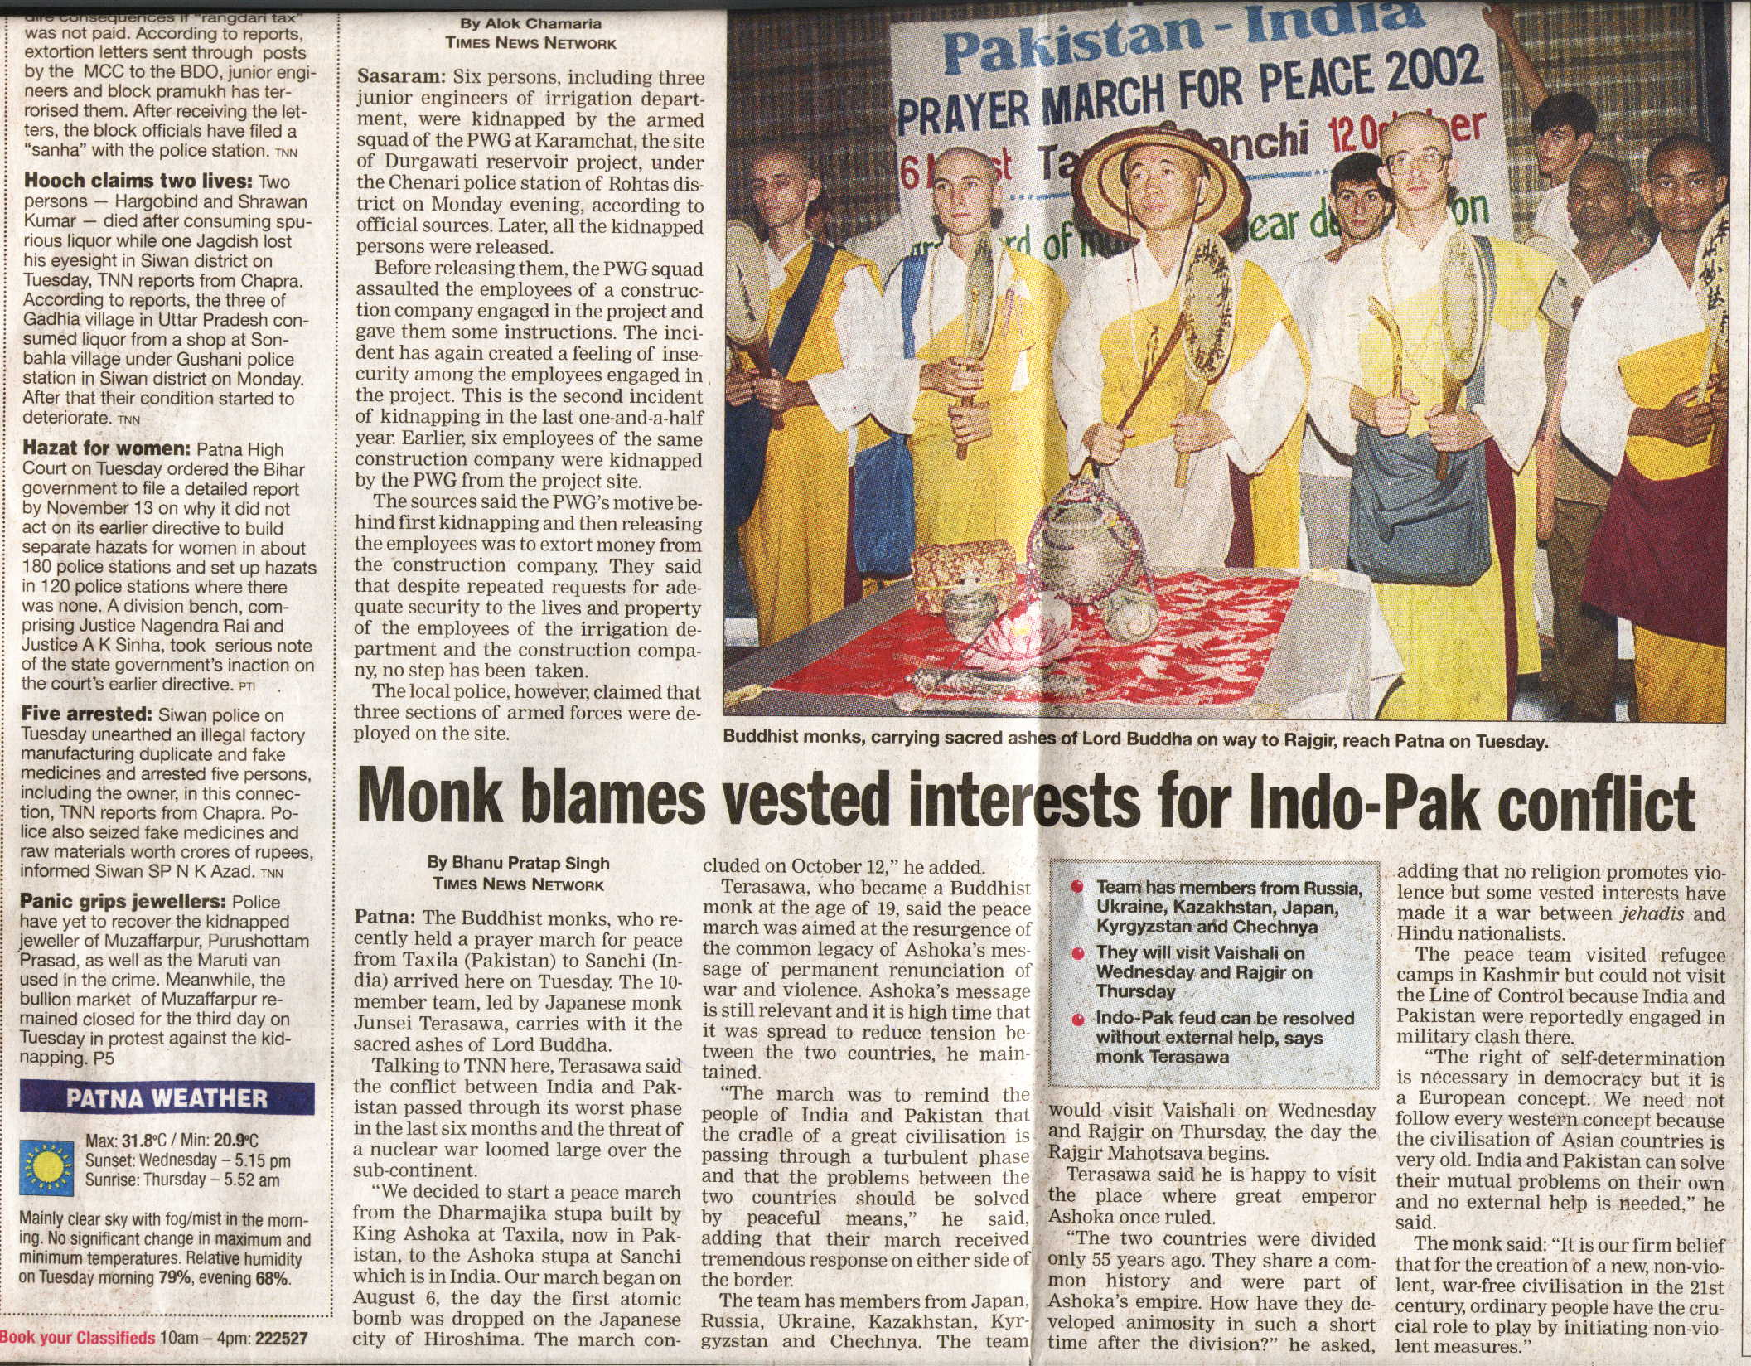
Ces pèlerinages ont toujours un but socio-politique

Slide 31
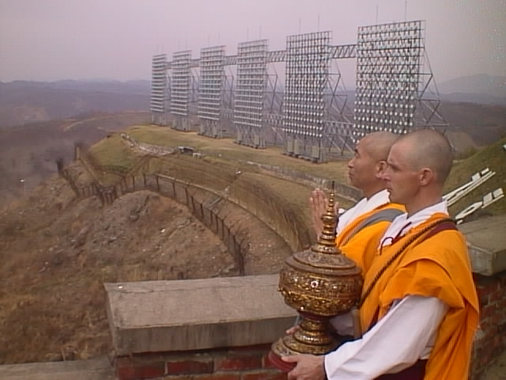
Sauvegarde de la planète

Slide 32
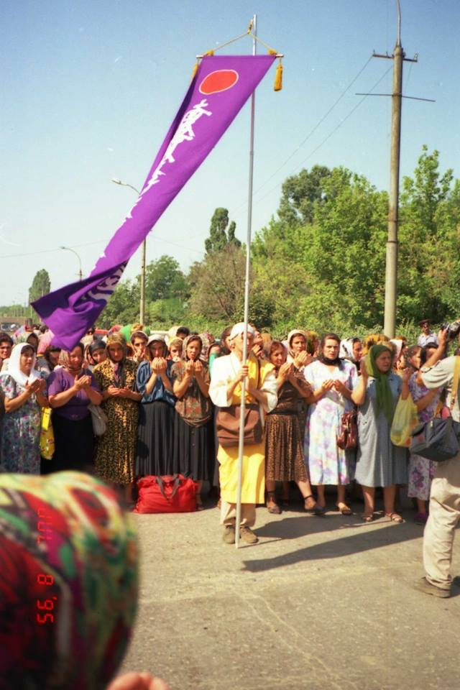
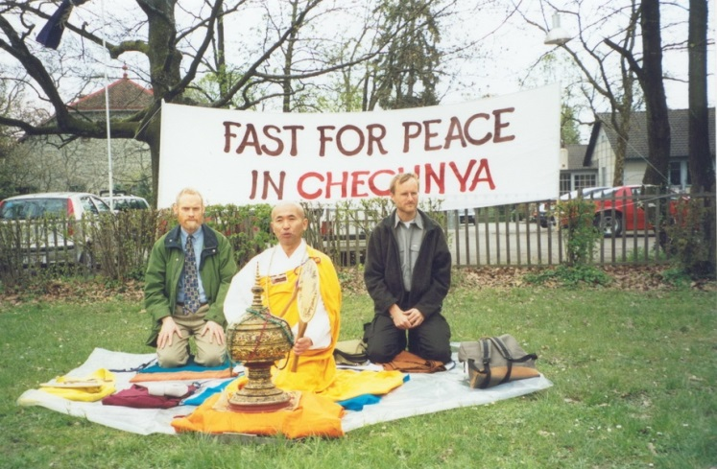
A partir de 1995, avec ses adeptes, il fait de nombreuses visites en Tchétchénie. Mais en 2000 et il est déclaré « persona non grata » en Russie.

Slide 33
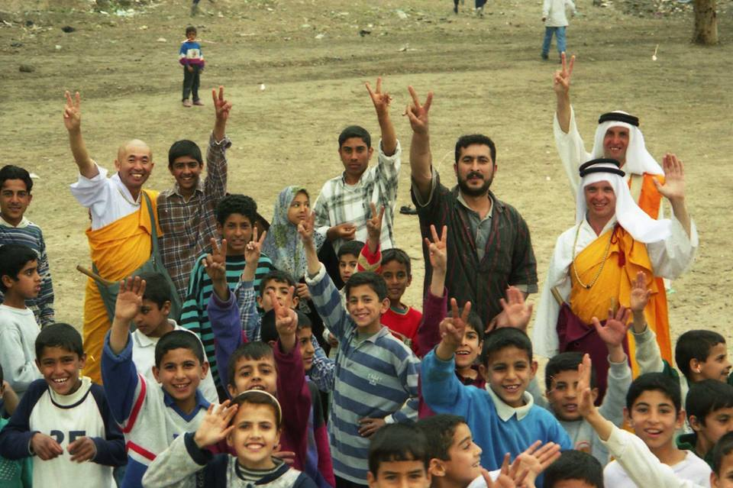
Contre l’oppression des Tchétchènes 1995

Slide 34
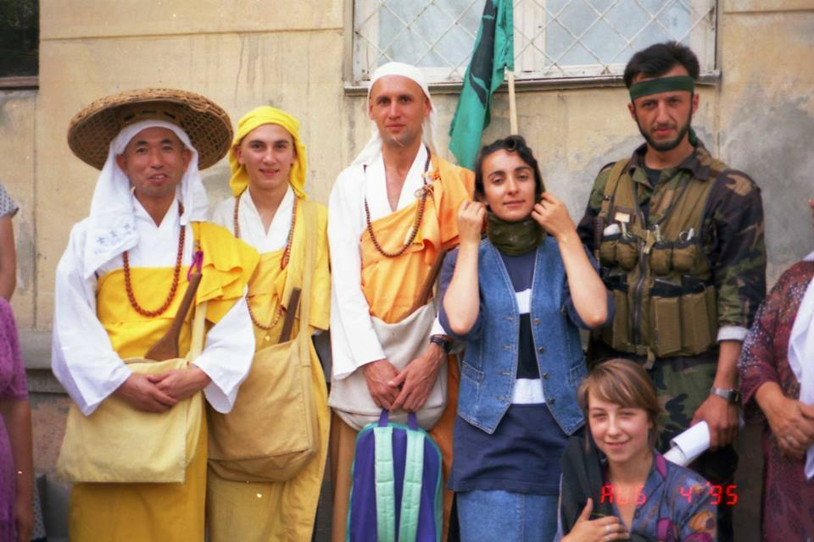
La guerre en Tchétchènie (Grozny) - 1985

Slide 35
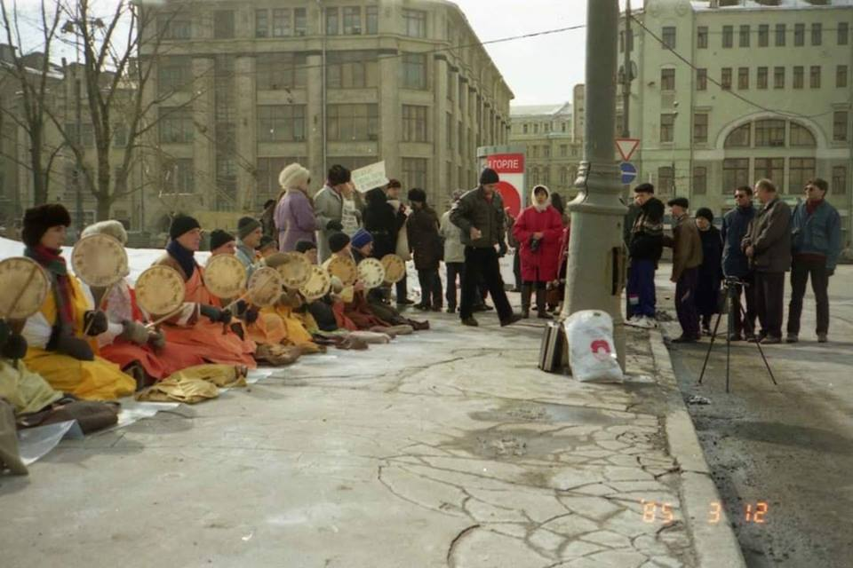
Moscou

Slide 36
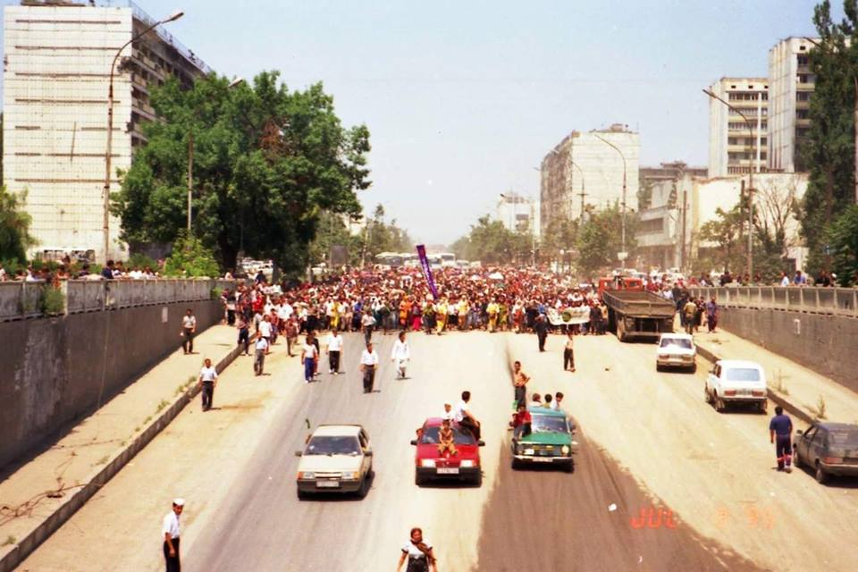

Slide 37
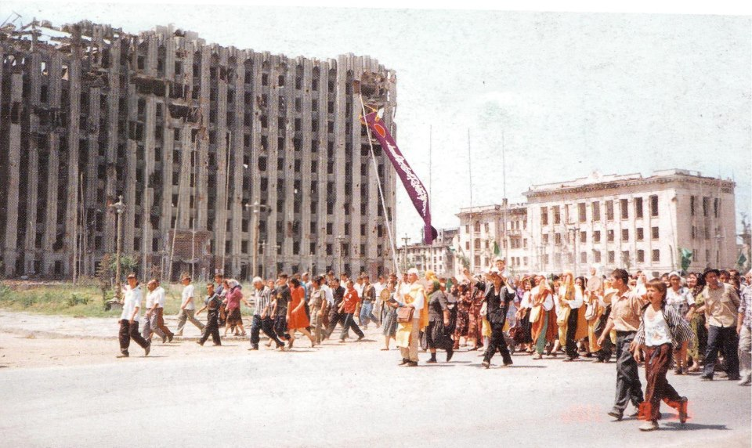
De Moscou à Grozny

Slide 38
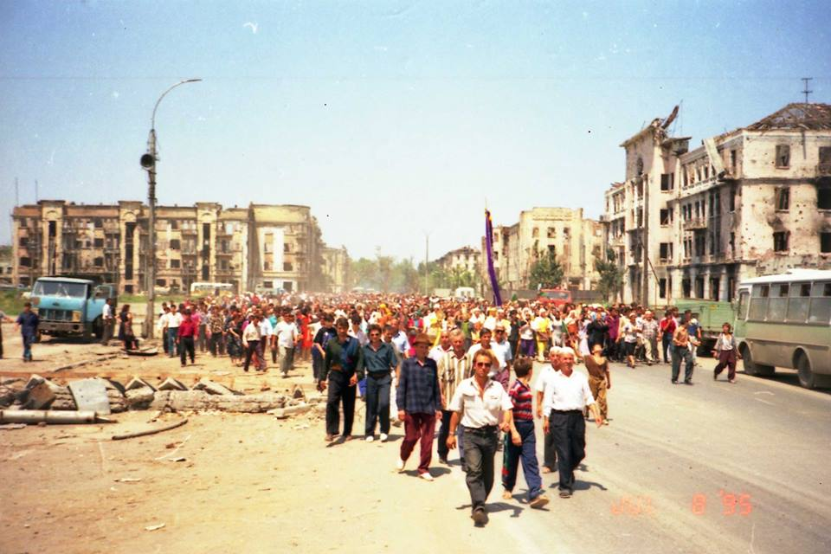
Arrivée à Groszny

Slide 39
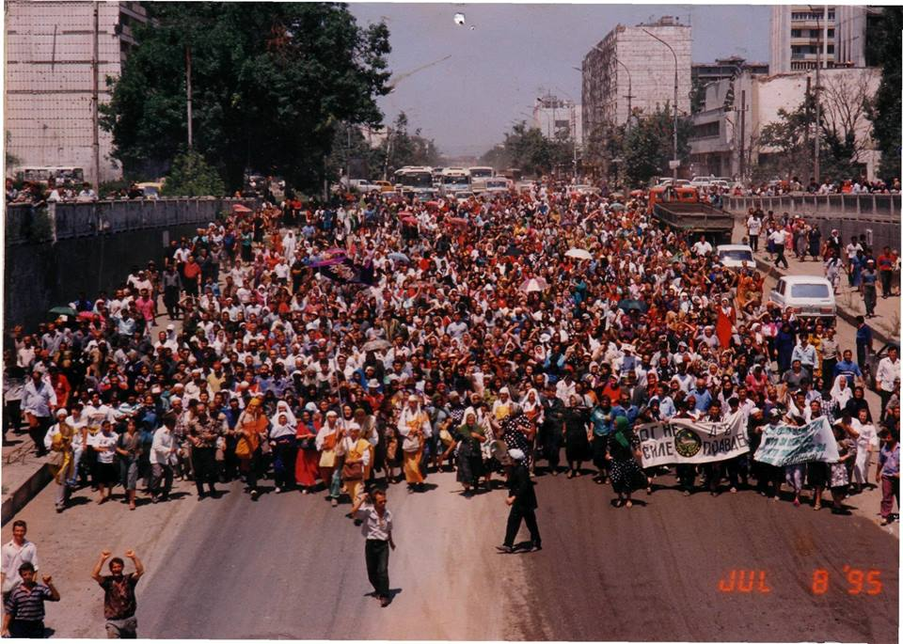

Slide 40
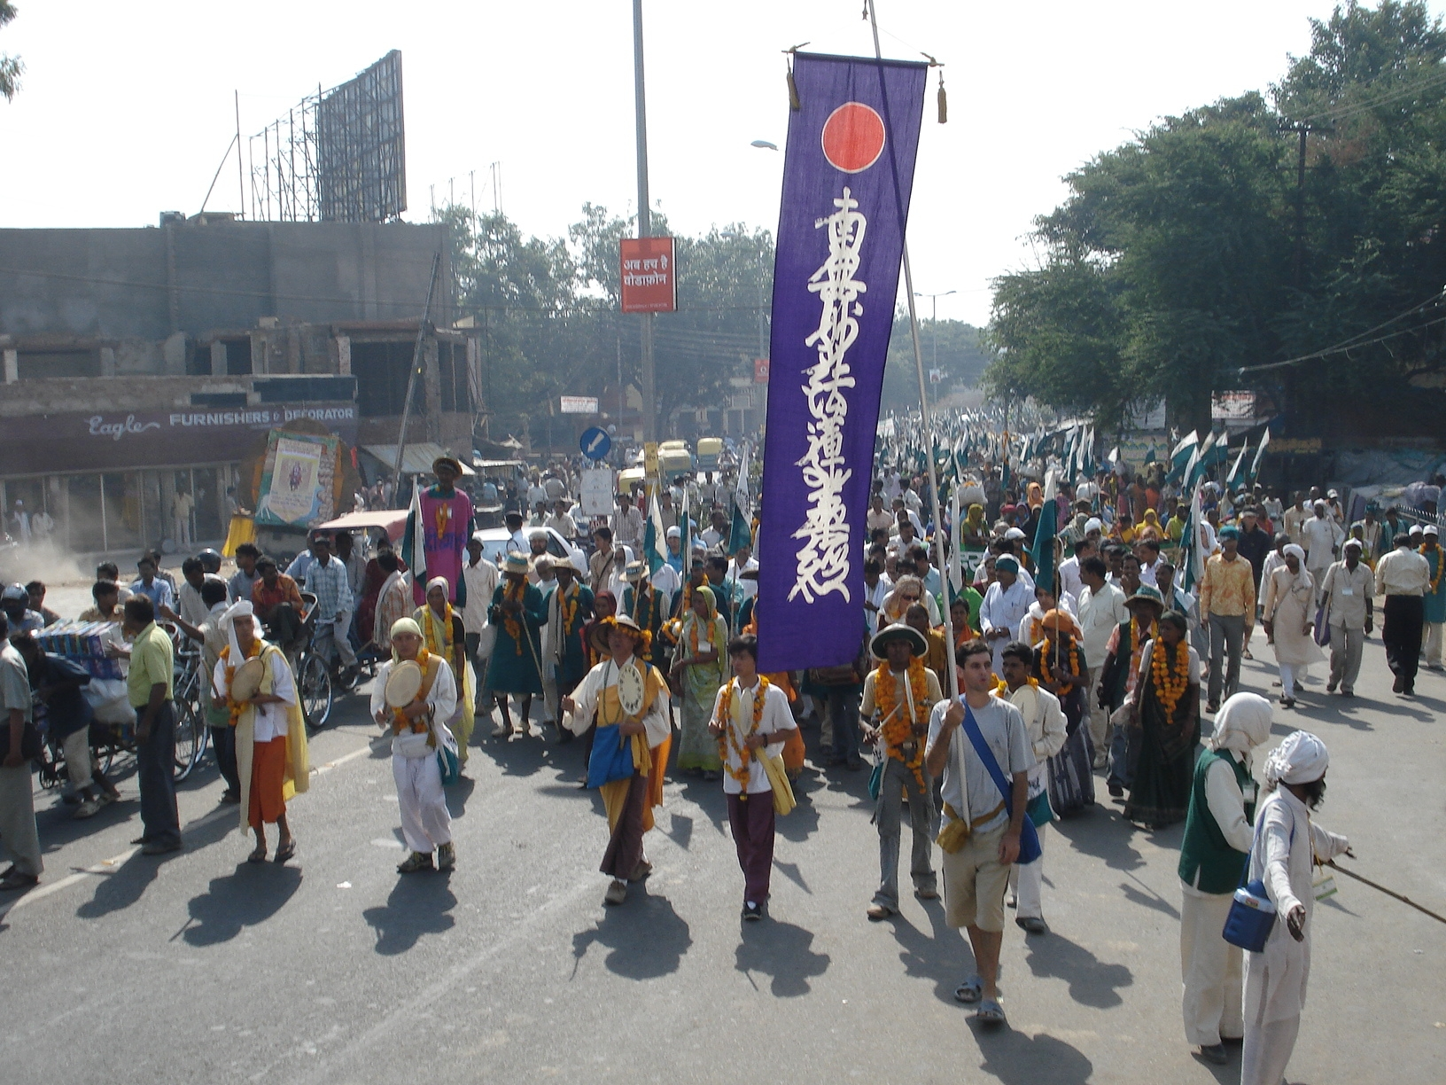

Slide 41
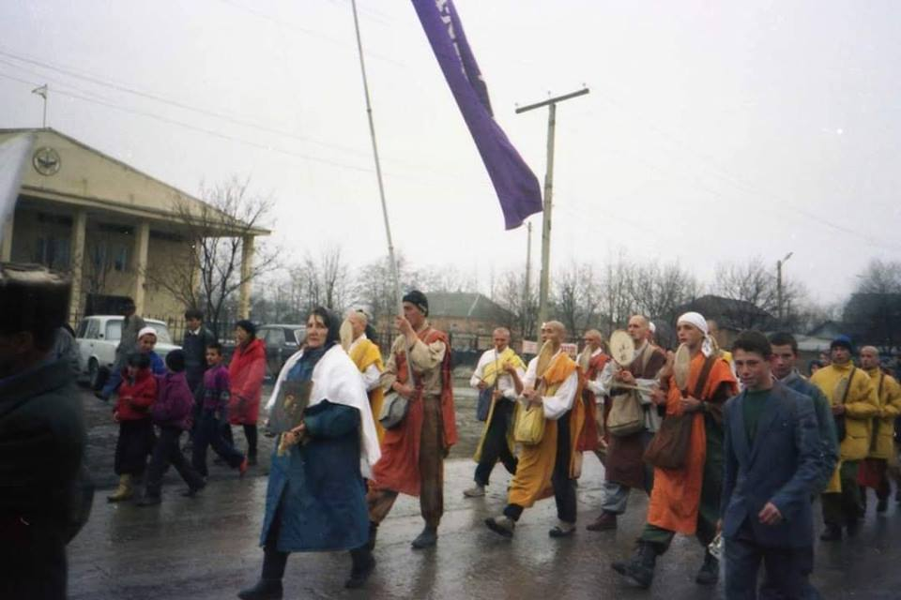
De Moscou à Grozny – la protestation des mères tchétchènes

Slide 42
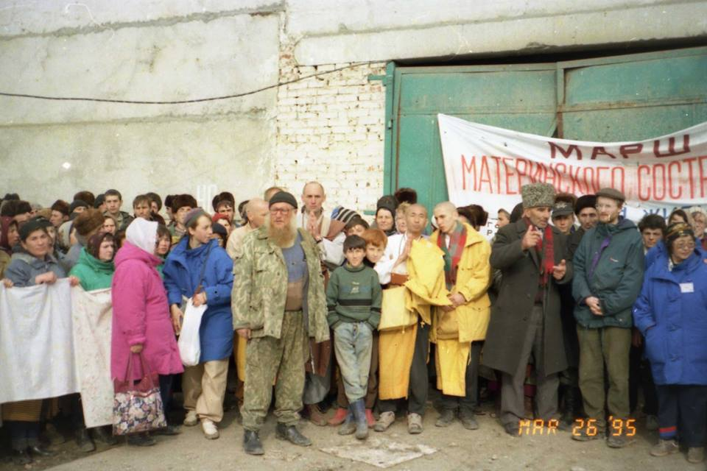

Slide 43
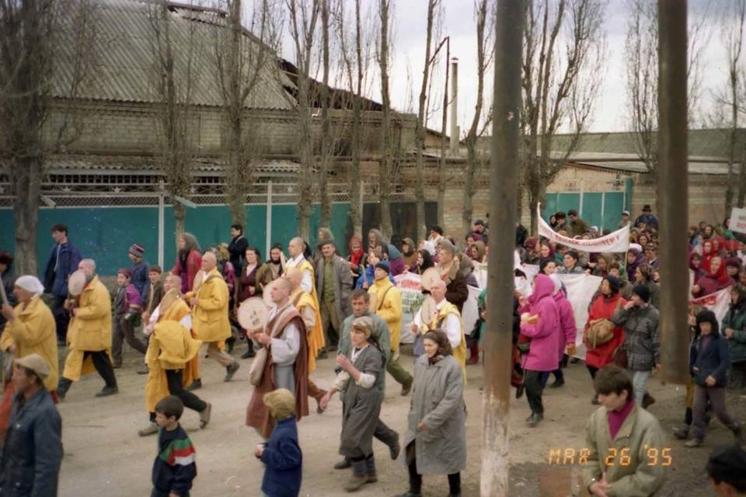
Tchétchènes : de Moscou à Grozny – la marche des mères

Slide 44
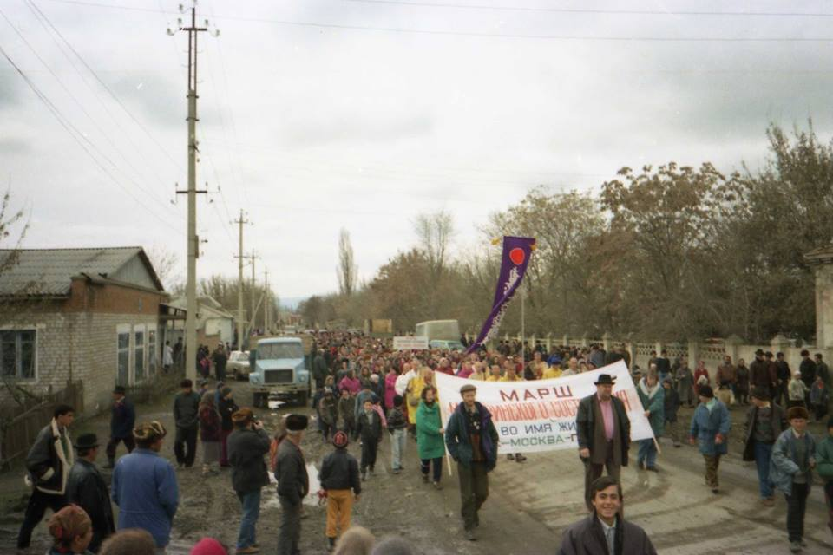
Marche des mères tchétchènes

Slide 45

Moscou – Grozny

Slide 46
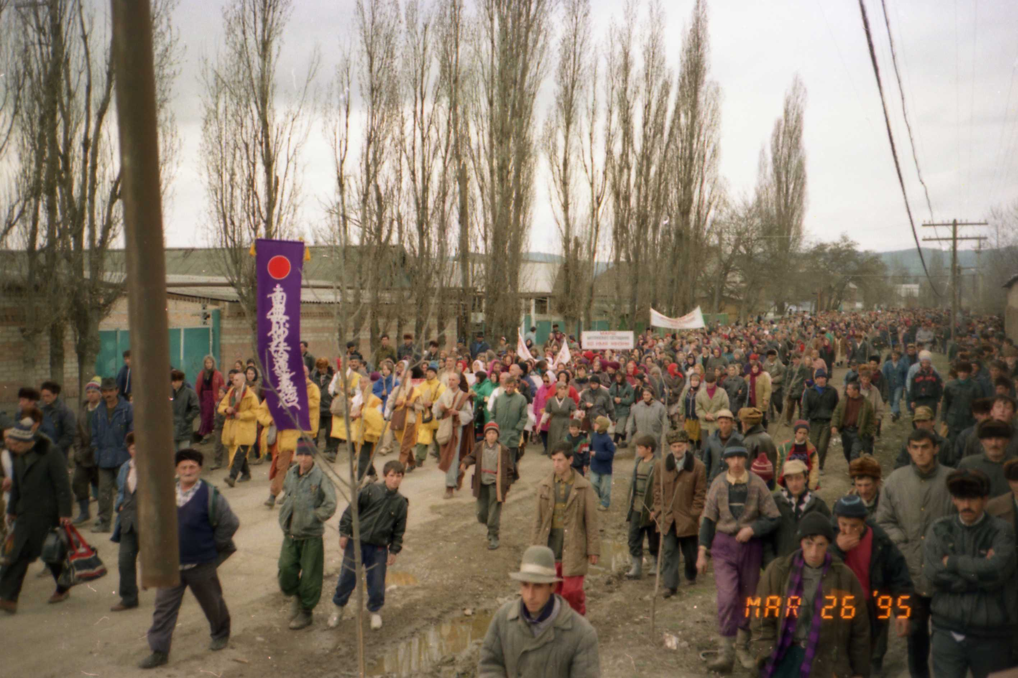
Moscou – Grozny

Slide 47
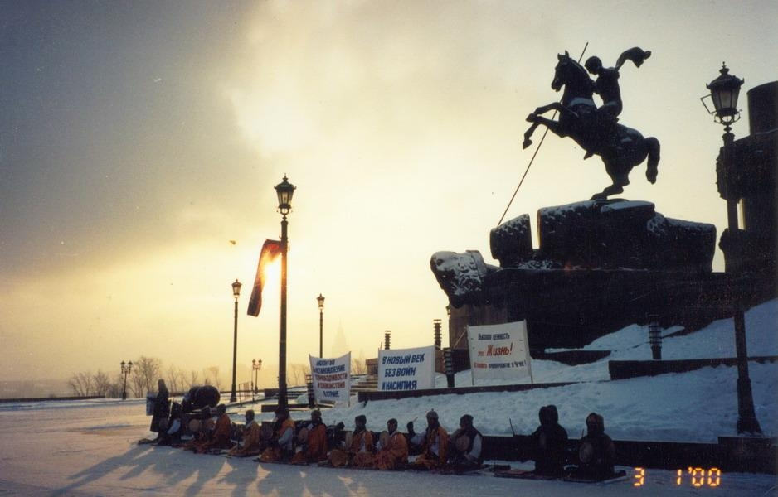
En 2000 Marche pour mettre la guerre hors la loi

Slide 48
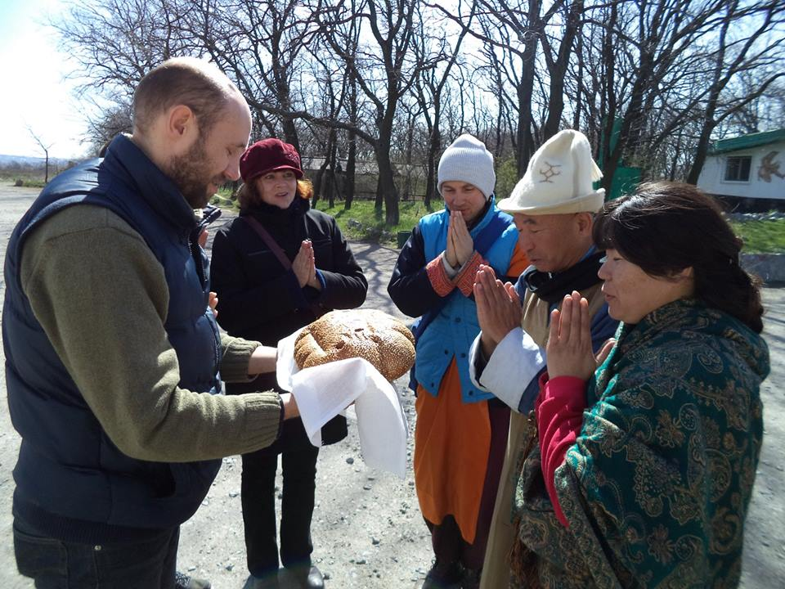
Les Ukrainiens accueillent Terasawa avec « le pain et le sel »

Slide 49
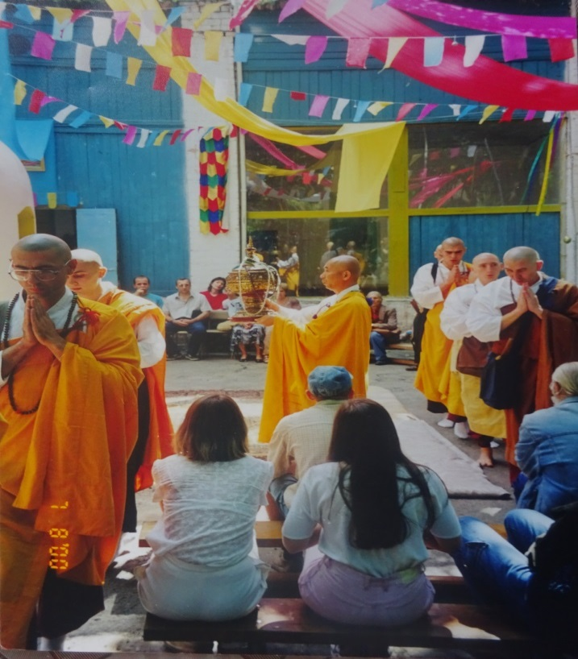
Aout 2000 : festival de la paix à Kharkov
Terasawa apporte des reliques dans le stupa

Slide 50

Marches pour la paix en Ukraine
La révolution ukrainienne de 2014, également dénommée révolution de Maïdan, a débuté
Lorsque les Ukrainiens ont manifesté leur désir d’Europe, de démocratie et d’indépendance nationale et sont parvenus, au prix du sang, à provoquer le départ du président pro-russe Viktor Ianoukovitch qui refusait de signer un accord d'association avec l'Union européenne. Ces manifestations ont été marquées par de fortes protestations, avec entre 500 000 manifestants à Kiev. Des affrontements ont éclaté faisant plus de 100 morts.

Slide 51

Le conflit Russie – Ukraine commence en 2014

Slide 52

Le Maidan : évènemtents

Slide 53


Slide 54


Slide 55


Slide 56


Slide 57


Slide 58


Slide 59




Slide 60


Slide 61


Slide 62


Slide 63


Slide 64

Filonenko

Slide 65

Après le Maidan

Slide 66

Nipponzan à Kiev

Slide 67


Slide 68

Monument aux morts du Maidan

Slide 69

Donetsk

Slide 70

Lampions pour les victimes

Slide 71


Slide 72

Kiev

Slide 73

Kiev

Slide 74

De Kiev à Lougansk

Slide 75

Ukraine

Slide 76

Marche internationale pour la paix et la solidarité
Unité – Vérité – Paix - Liberté

Slide 77

Filonenko , Korastylev, Terasawa

Slide 78

Prière-génuflexion dans chaque ville - serment

Slide 79


Slide 80


Slide 81

Lougansk – projet de Stupa

Slide 82

Pose de fondation à Lougansk

Slide 83


Slide 84

Carpates : dojo

Slide 85


Slide 86


Slide 87

Aout 2000 : Festival de la paix à Kharkov

Slide 88

Aout 2000 Festival de la paix à Kharkov à gauche du dojo

Slide 89



Kharkov 2ème ville d’Ukraine

Slide 90


Slide 91


Stupa de Kharkov avec le dojo à l’arrière-plan

Slide 92


Disciples ukrainiens dont Serge qui a fait connaitre le bouddhisme à Svetlana

Slide 93


Slide 94


Svetlana se charge de l’entretien du stupa

Slide 95



Slide 96



Slide 97

NAMU MYOHO RENGE KYO

